Slide 1
A TODOS LOS AMIGOS DE MISPPS
Os invito a hacer un pequeño viaje hasta Ferrol( mi pueblo adoptivo) y alrededores.
Ferrol es una ciudad eminentemente marítima, como demuestran sus actividades pesqueras, astilleros, muelle y playas..El puerto es comercial, de pasajeros y deportivo.

Slide 2
Aunque algunas de las fotografías son mías, quiero agradecer a Fermín Goiriz y a su blog, el permitirme utilizar varias de las suyas para poder hacer este pps.Las restantes son de Internet.
La primera parte de la música es “Mar Adentro” y la segunda es típica del folckore gallego, “Alborada” y “Muñeira” se la dedico en especial a todos los galleguiños que andan por el mundo.

Slide 3
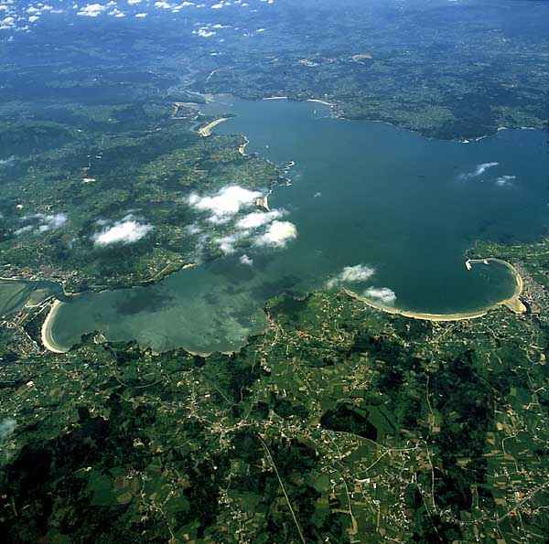
Éste es el maravilloso “Golfo Artabro” compuesto por las rías de Betanzos, Ferrol, Ares y la Coruña

Slide 4
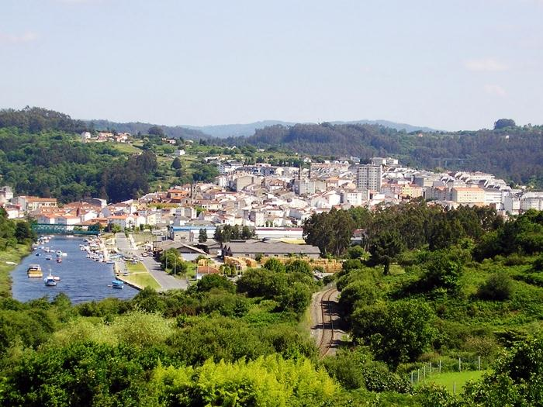
Vista general de Betanzos pueblo, estámos a unos 35 kms de Ferrol

Slide 5
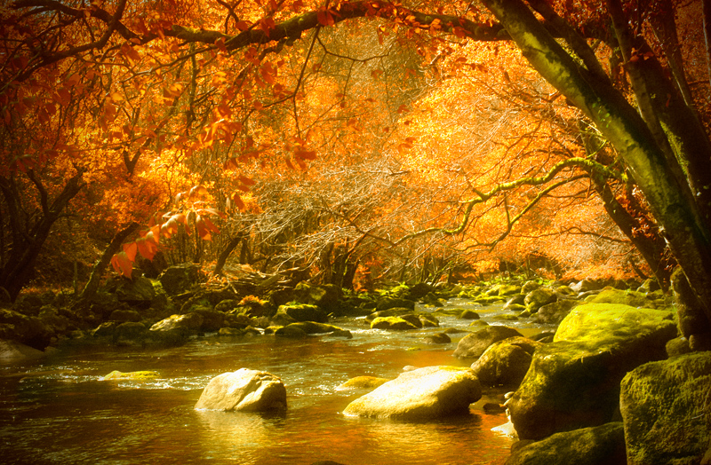
Río “Chelo” en Betanzos

Slide 6
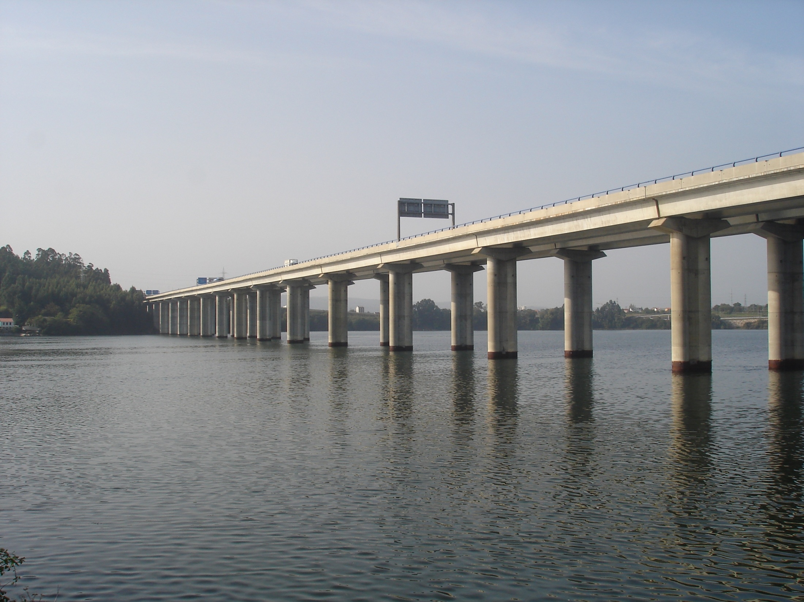
Cruzando este puente en la AP9-disfrutareis de unas vistas maravillosas, ya estámos muy cerca…

Slide 7
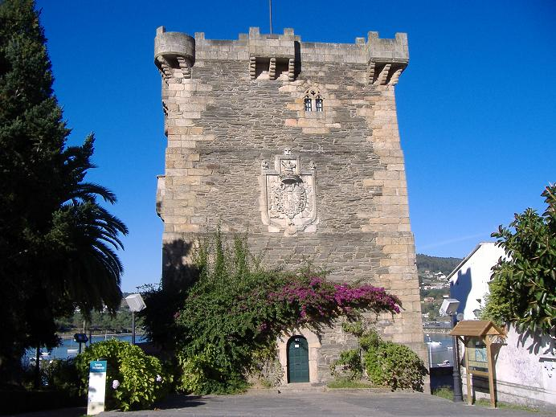
Llegamos a “Pontedeume” a 14 kms de Ferrol
..
“Torre del Marqués de Andrade”

Slide 8
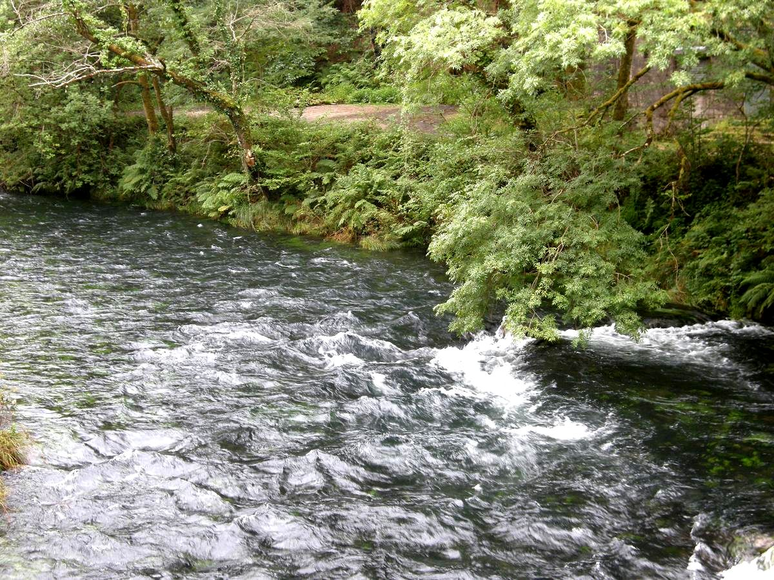
”
Una ladera del río “Eume” perteneciente al pueblo mencionado anteriormente
Charo

Slide 9
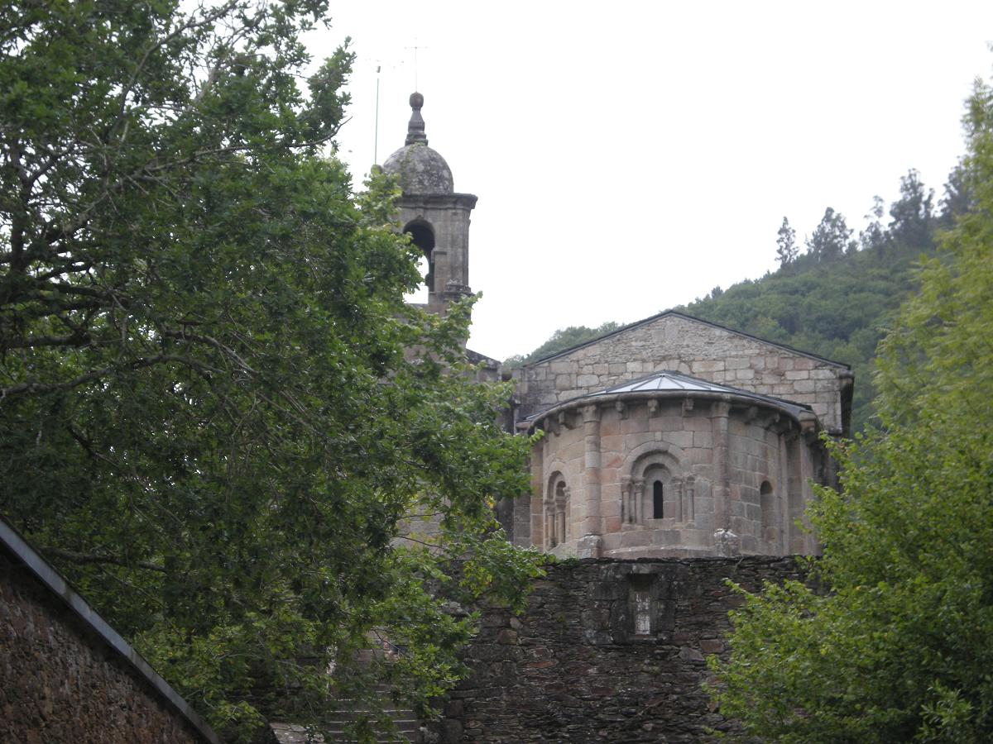
Otra belleza de este pueblo es el “Monasterio de Caaveiro”
Charo
Charo

Slide 10
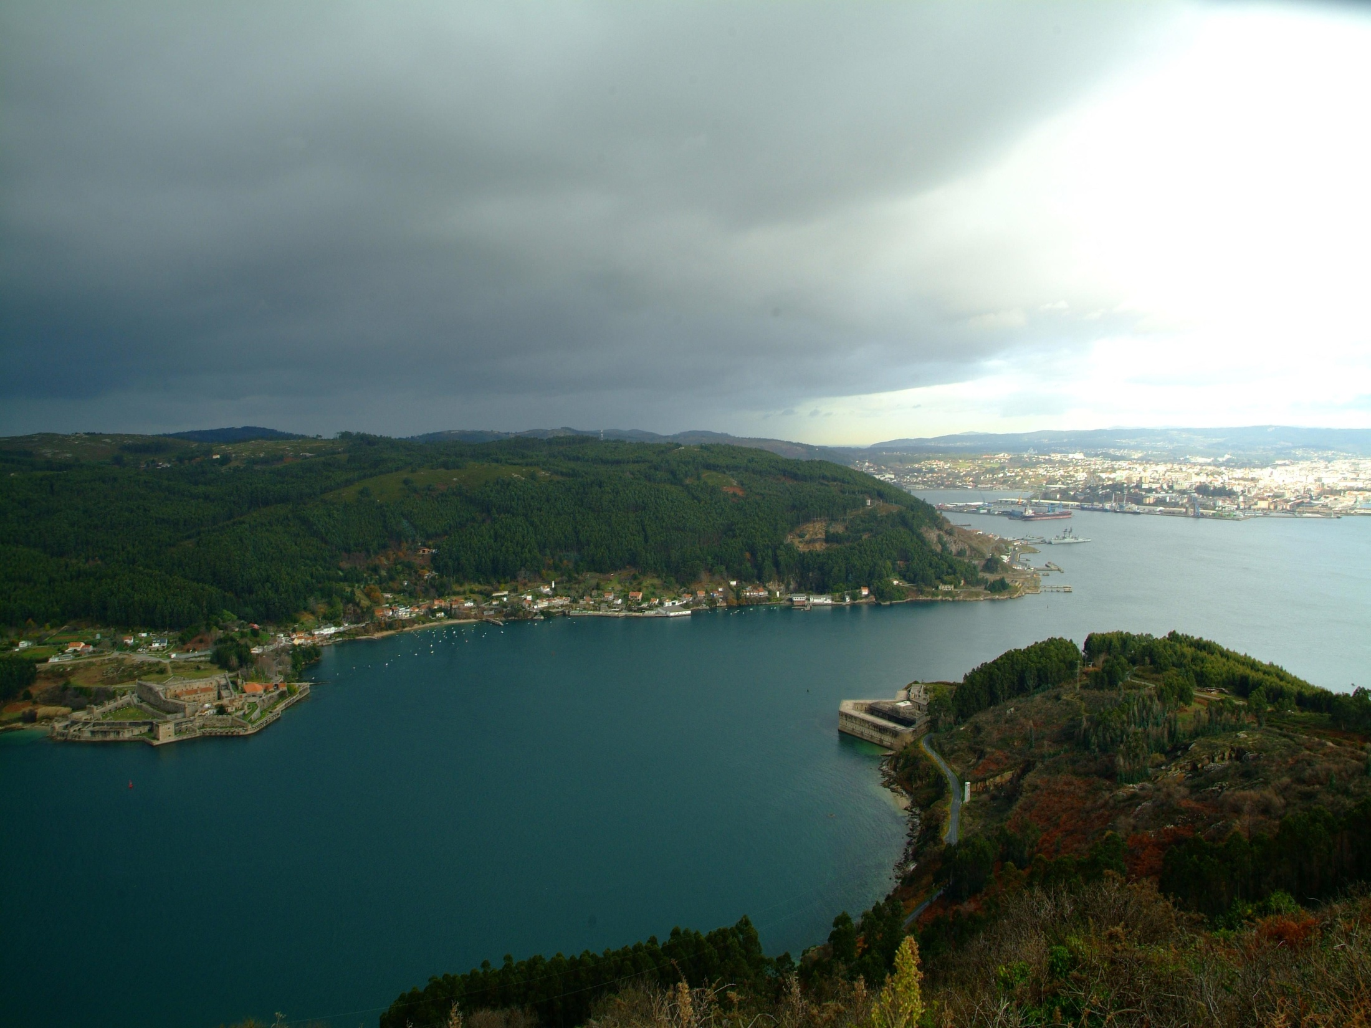
Ya entramos en la boca de la “Ría de Ferrol” preciosa, a que sí??

Slide 11
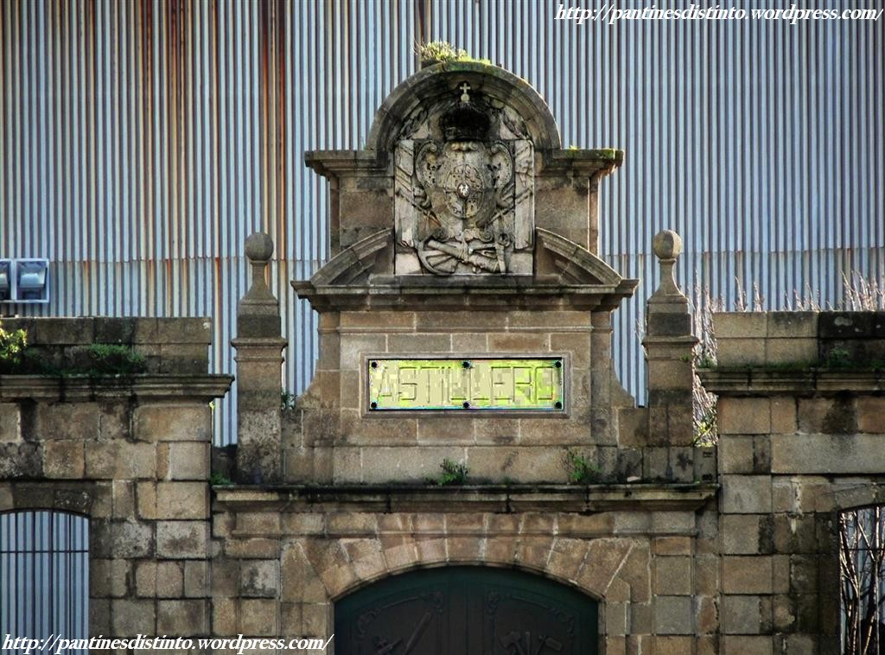
Bueno, ya estamos en la ciudad de Ferrol
”
Antigua entrada a los Astilleros

Slide 12
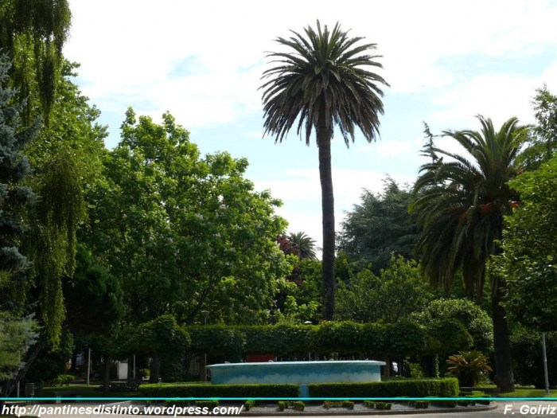
Un bello rincón del “Cantón de Molins”

Slide 13
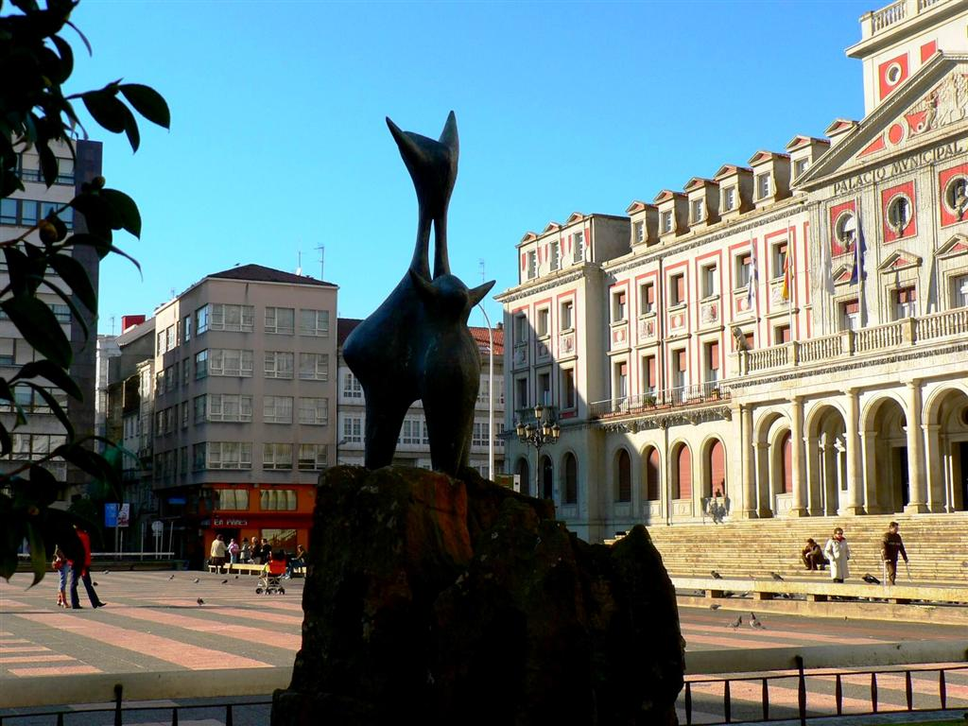
El Ayuntamiento, ubicado en la Plaza de Armas

Slide 14
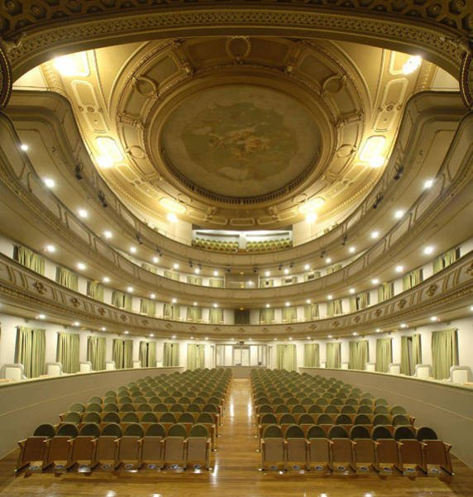
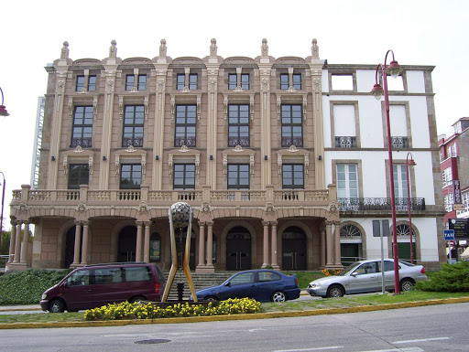
El teatro Jofre que desde 1871 hasta 1897 tuvo serios problemas de construcción y acabado.

Slide 15
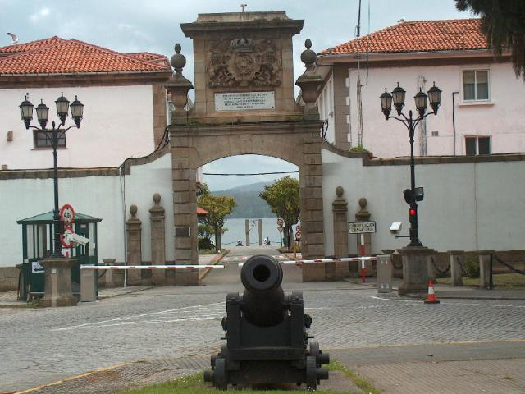
Entrada principal al “Arsenal Militar”

Slide 16
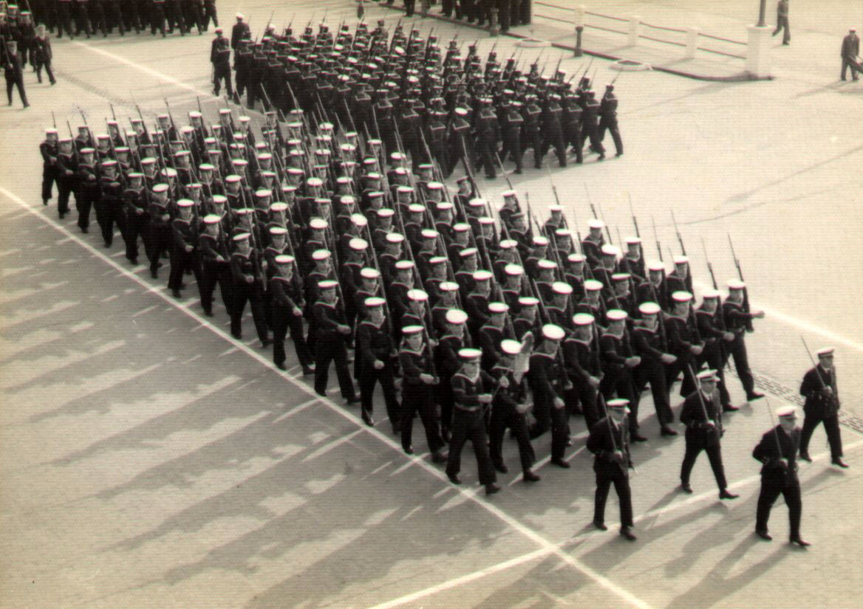
Dentro, podremos disfrutar en esta ocasión del desfile de la 2ª brigada de marinería

Slide 17
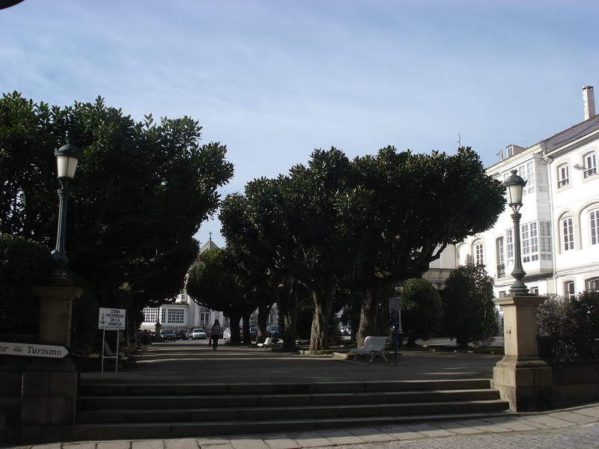
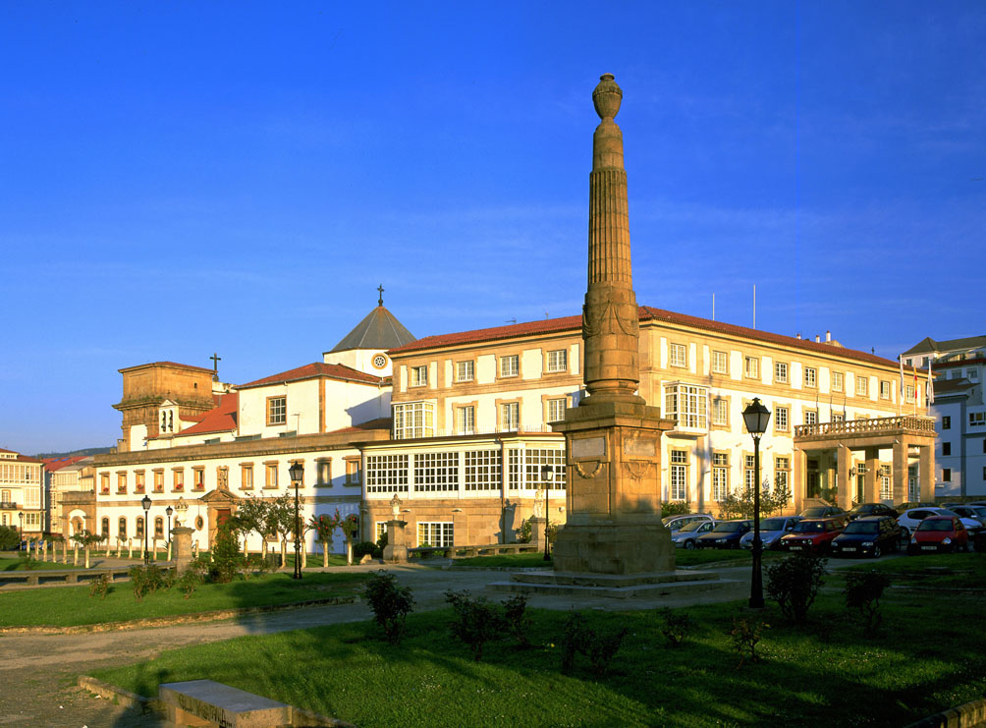
Jardines de “Herrera” y “Parador de Turismo”

Slide 18
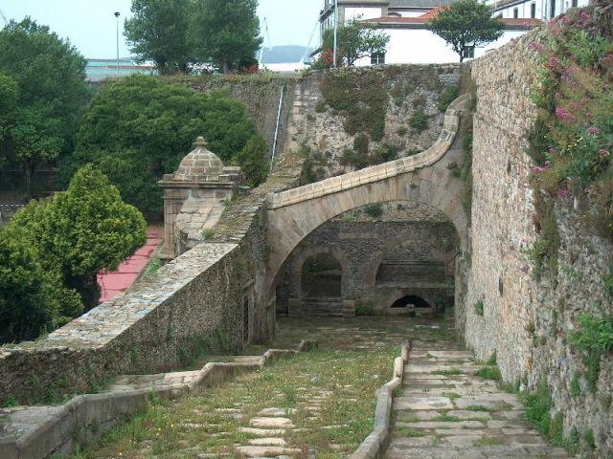
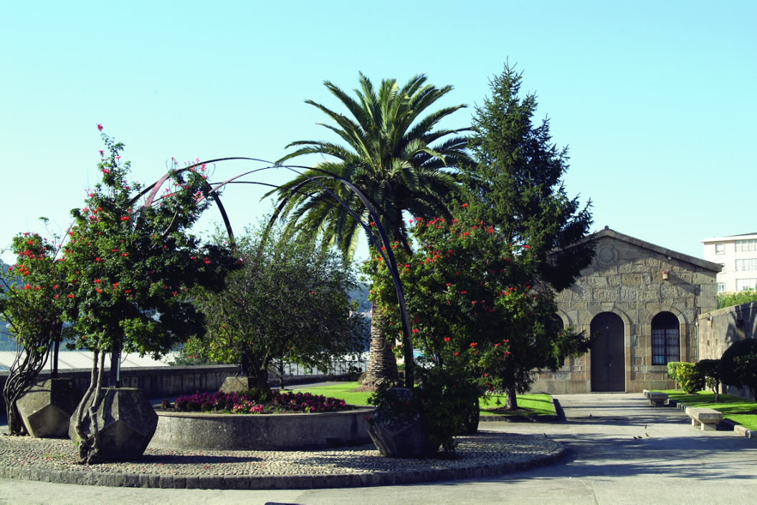
Otros bellos rincones de la ciudad

Slide 19
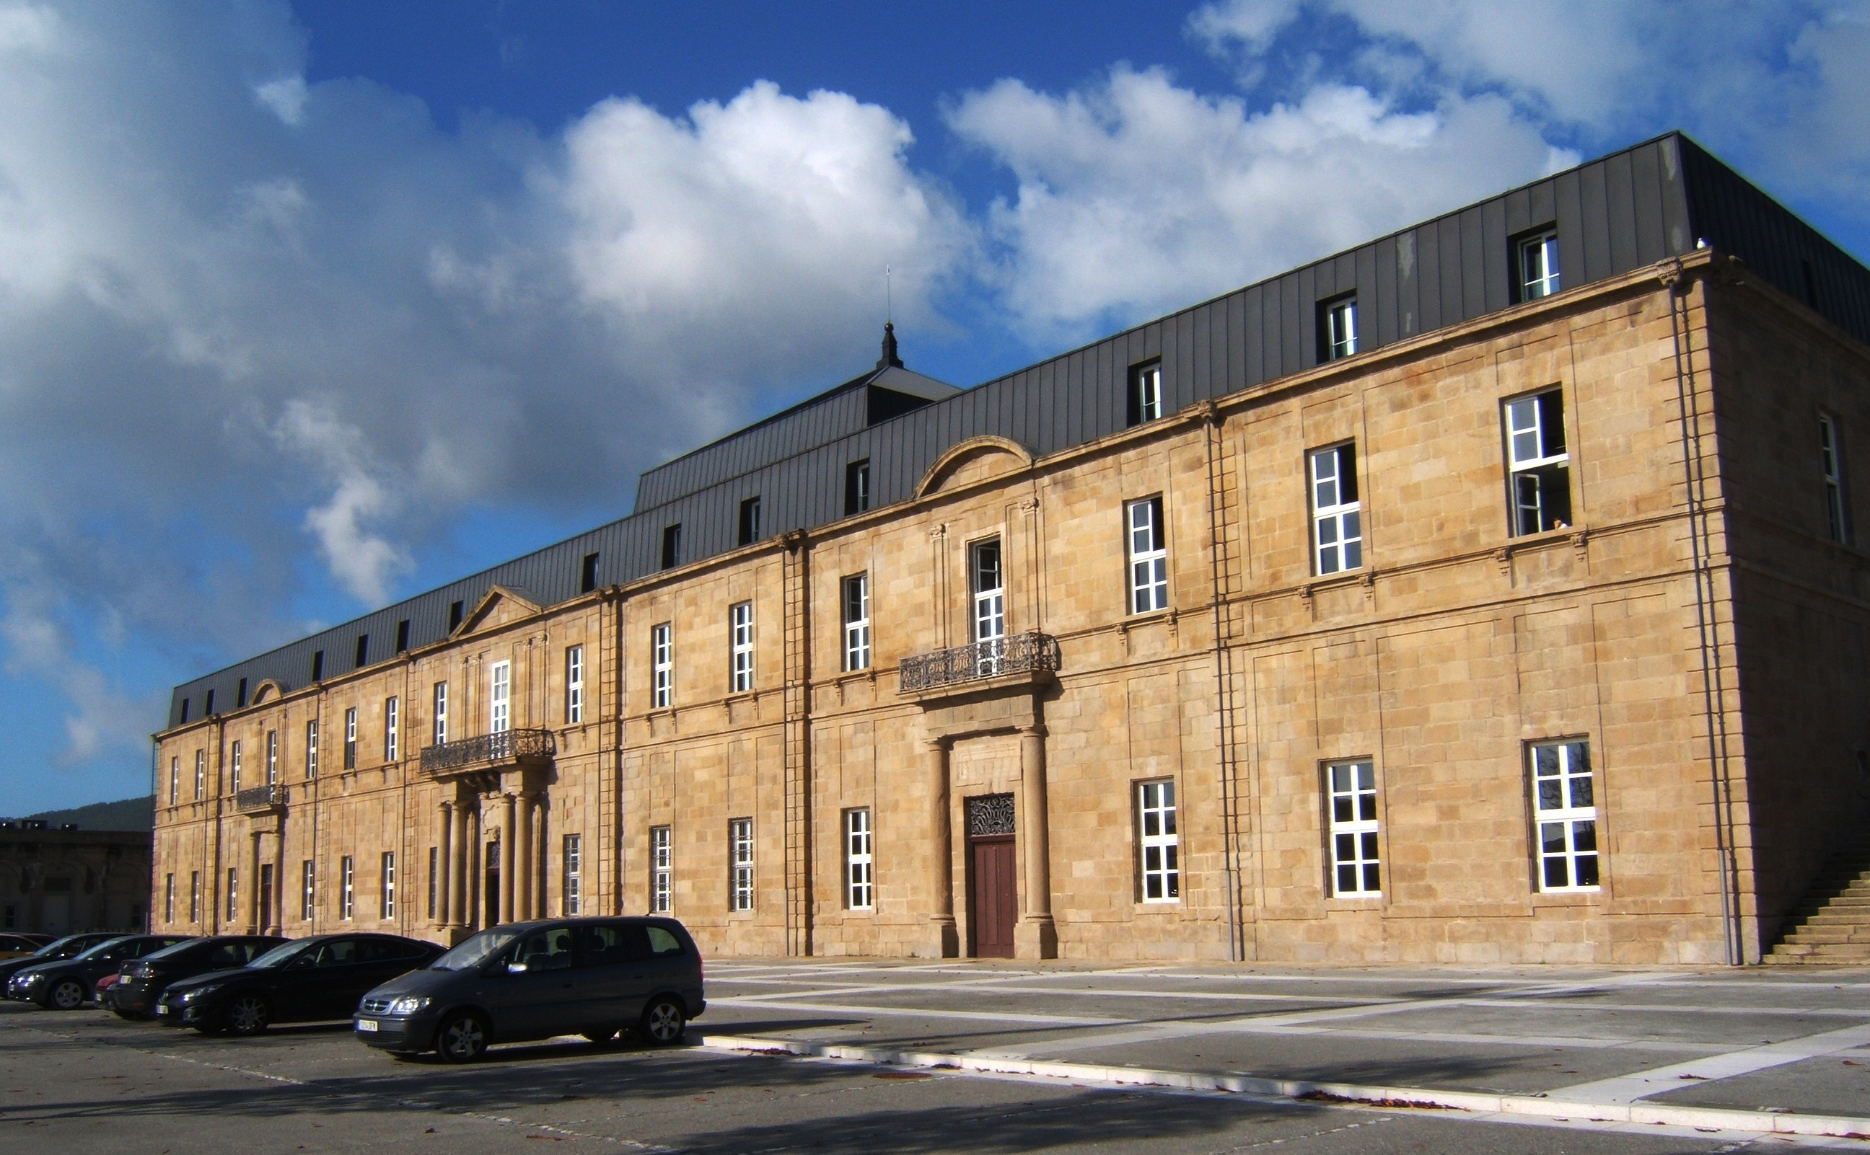
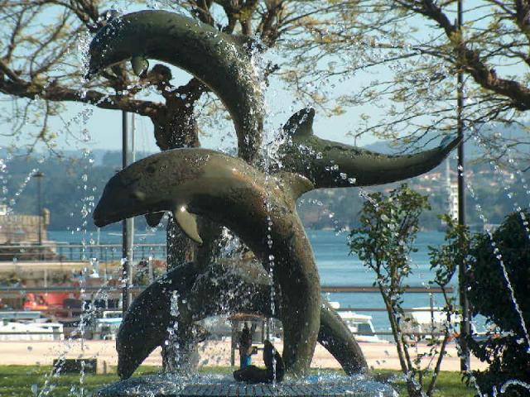
Museo Naval

Slide 20
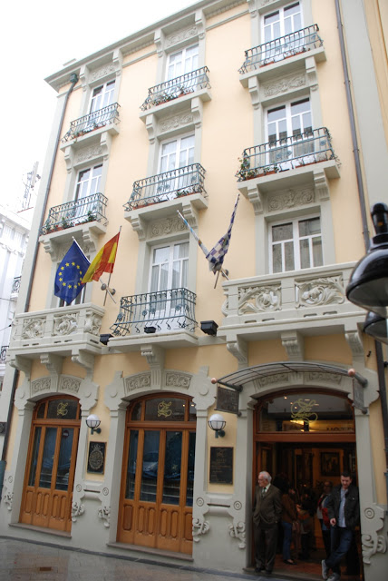
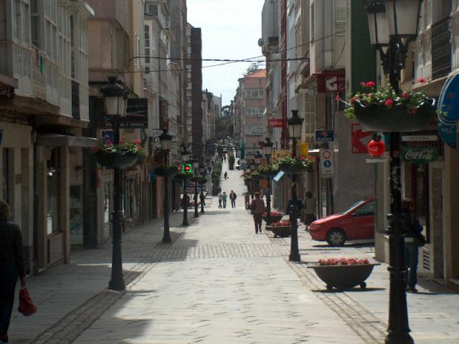
Las calles de Ferrol son como una tableta de chocolate, todas verticales y horizontales, cruzándose entre sí

Slide 21
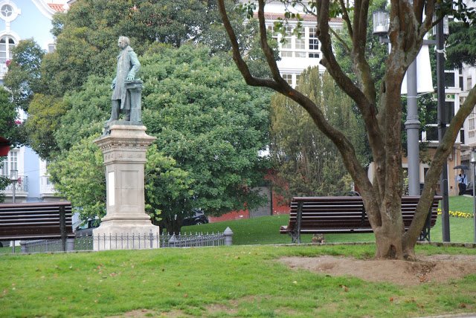
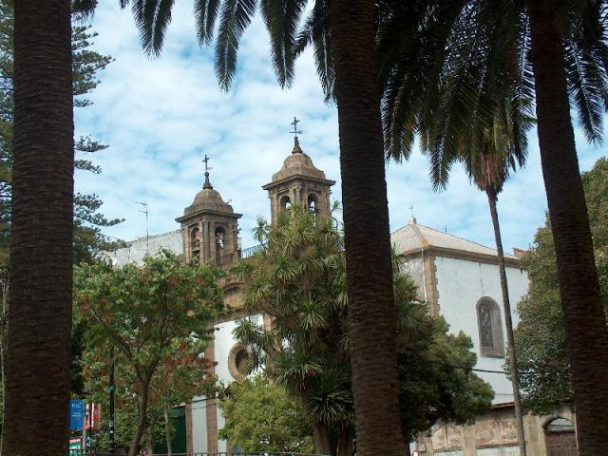
Plaza del “Marqués de Amboage” y su iglesia al fondo

Slide 22
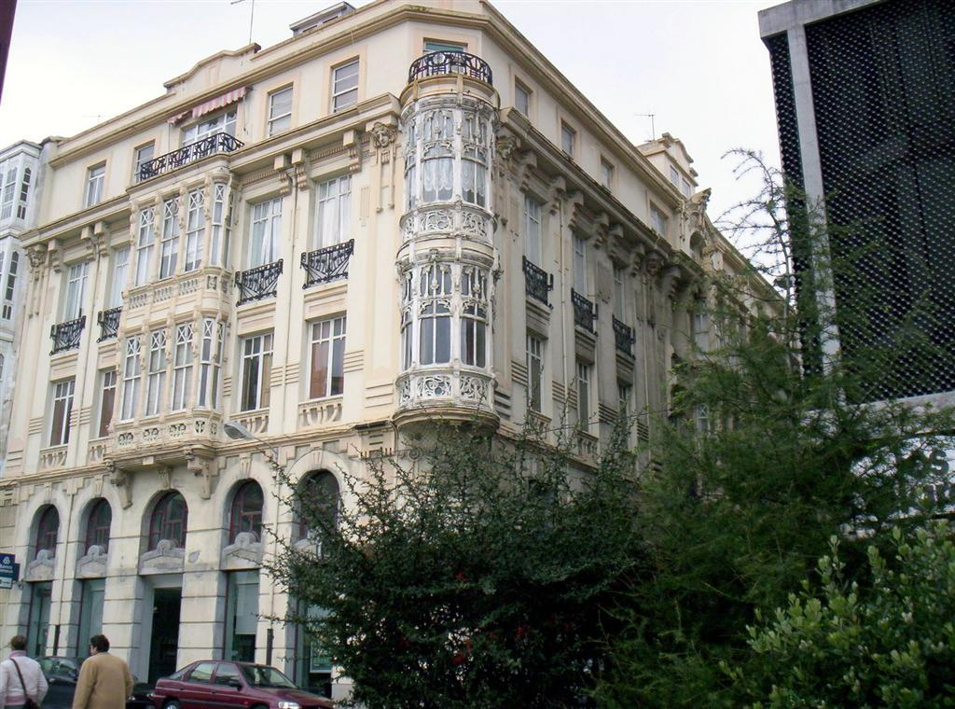
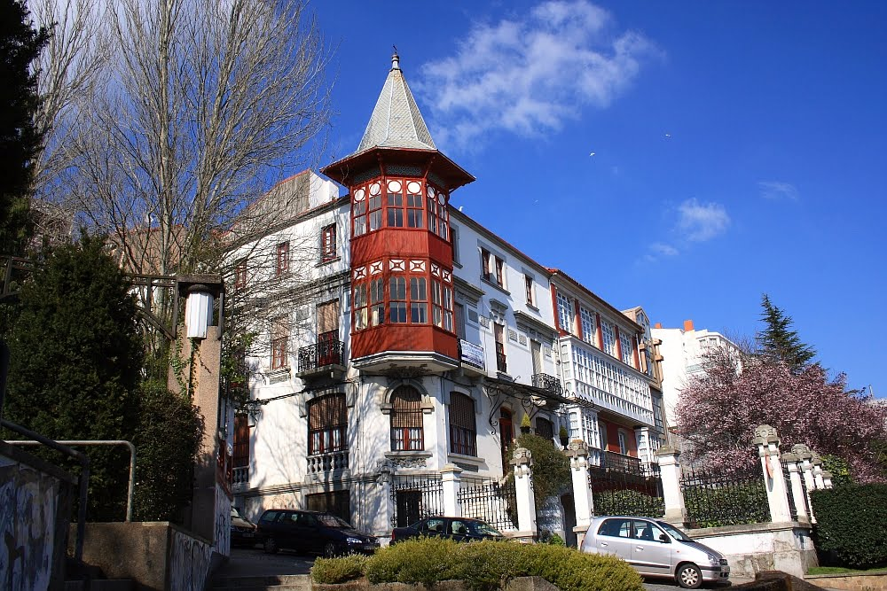
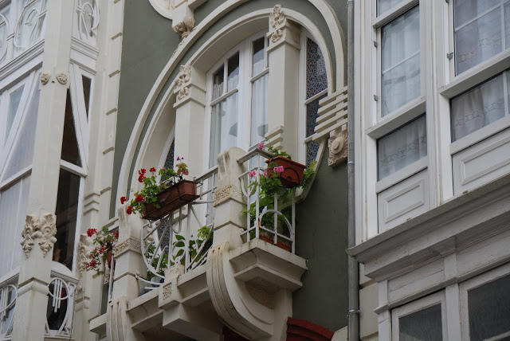
Podeis ver fachadas muy bonitas y las típicas galerias

Slide 23
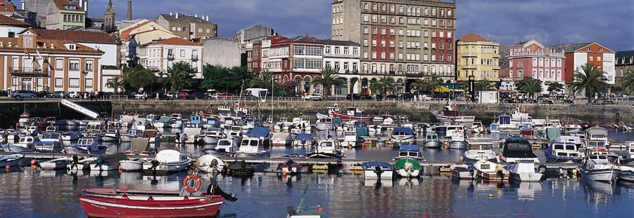
Ahora si os apetece, nos sentaremos en una terraza del puerto a tomar el aperitivo para descansar un rato..

Slide 24
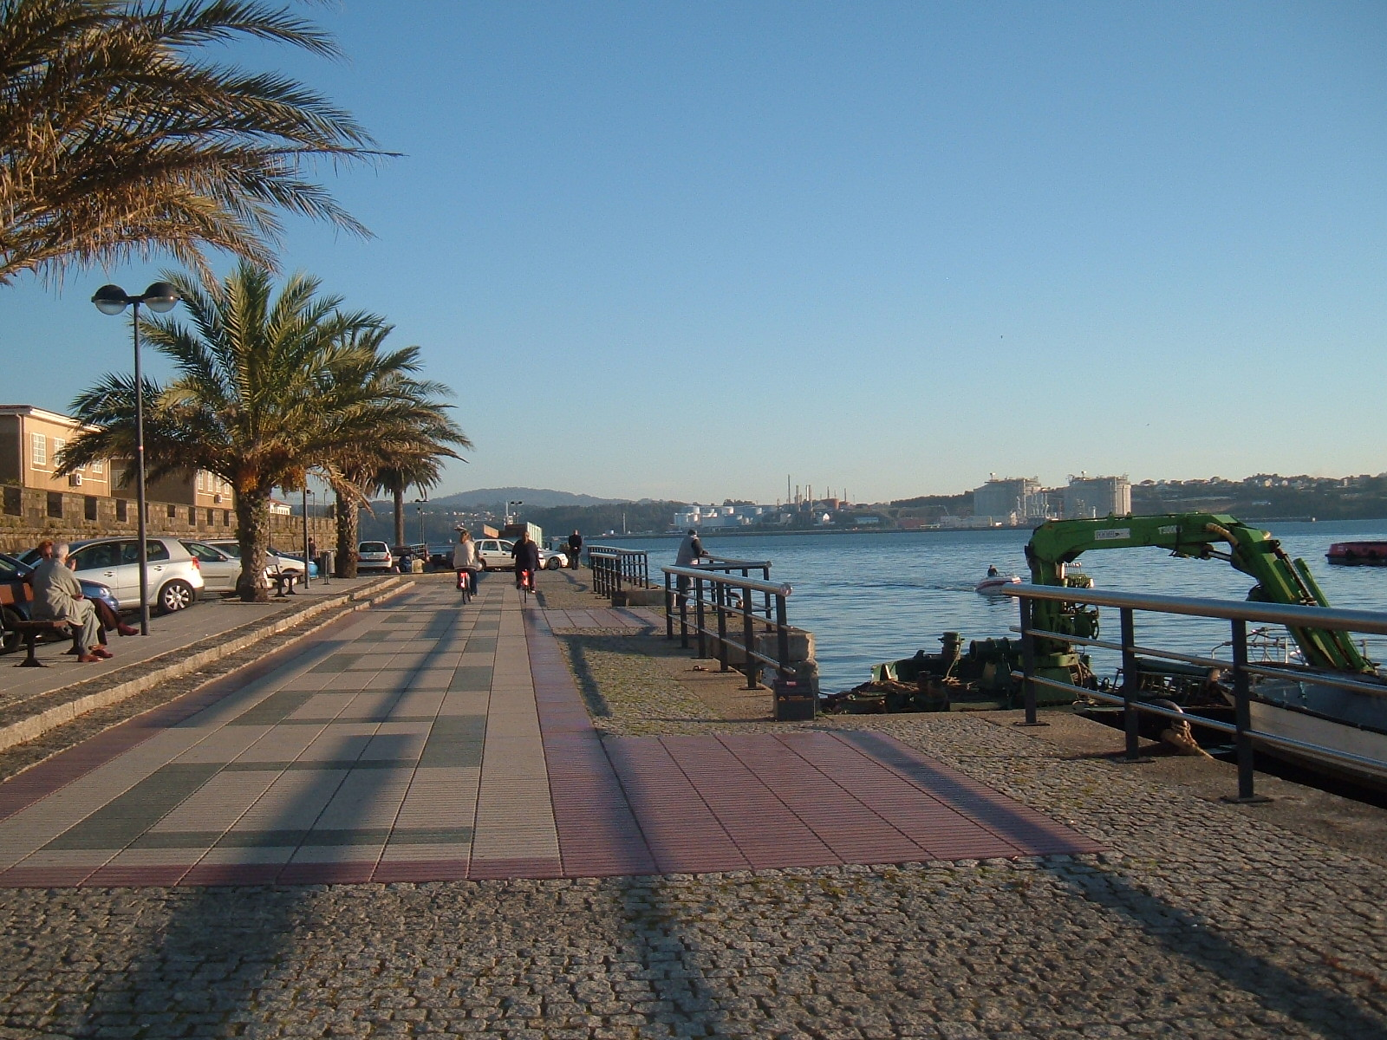
Seguimos paseando por el puerto hasta llegar al principal

Slide 25
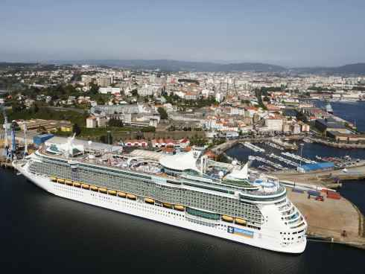
Puerto principal al que llegan barcos de todas las nacionalidades

Slide 26
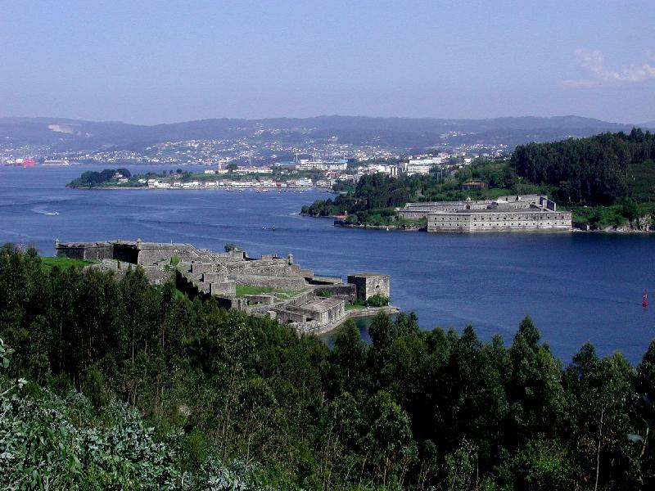
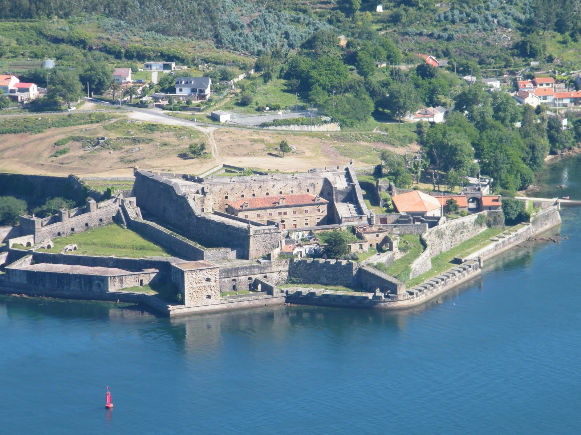
Castillos de San Felipe y la Palma
Desde aquí se impedía la entrada al enemigo, los británicos decían que si Ferrol fuese inglés, estaría rodeado de murallas de plata

Slide 27
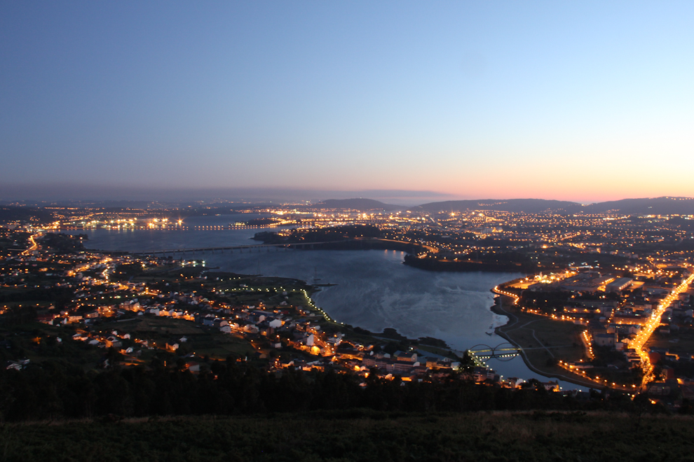
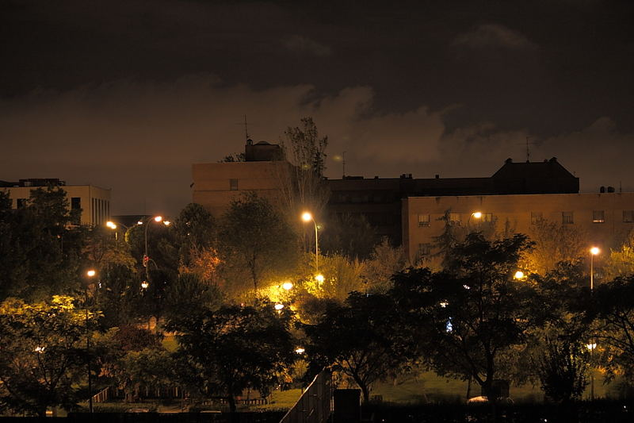
Decía Torrente Ballester, que Ferrol es una ciudad lógica, enclavada en una tierra mágica

Slide 28
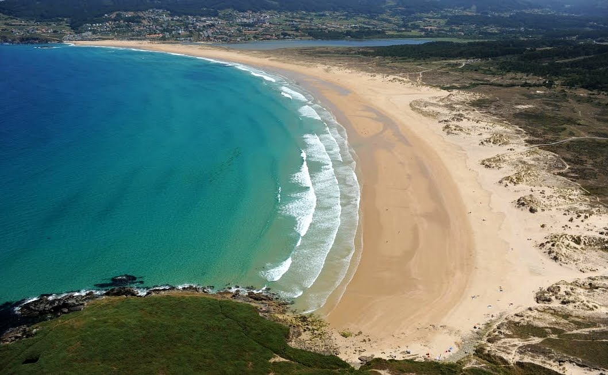
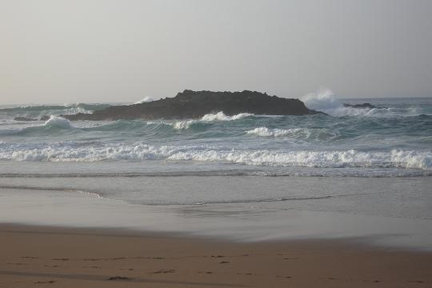
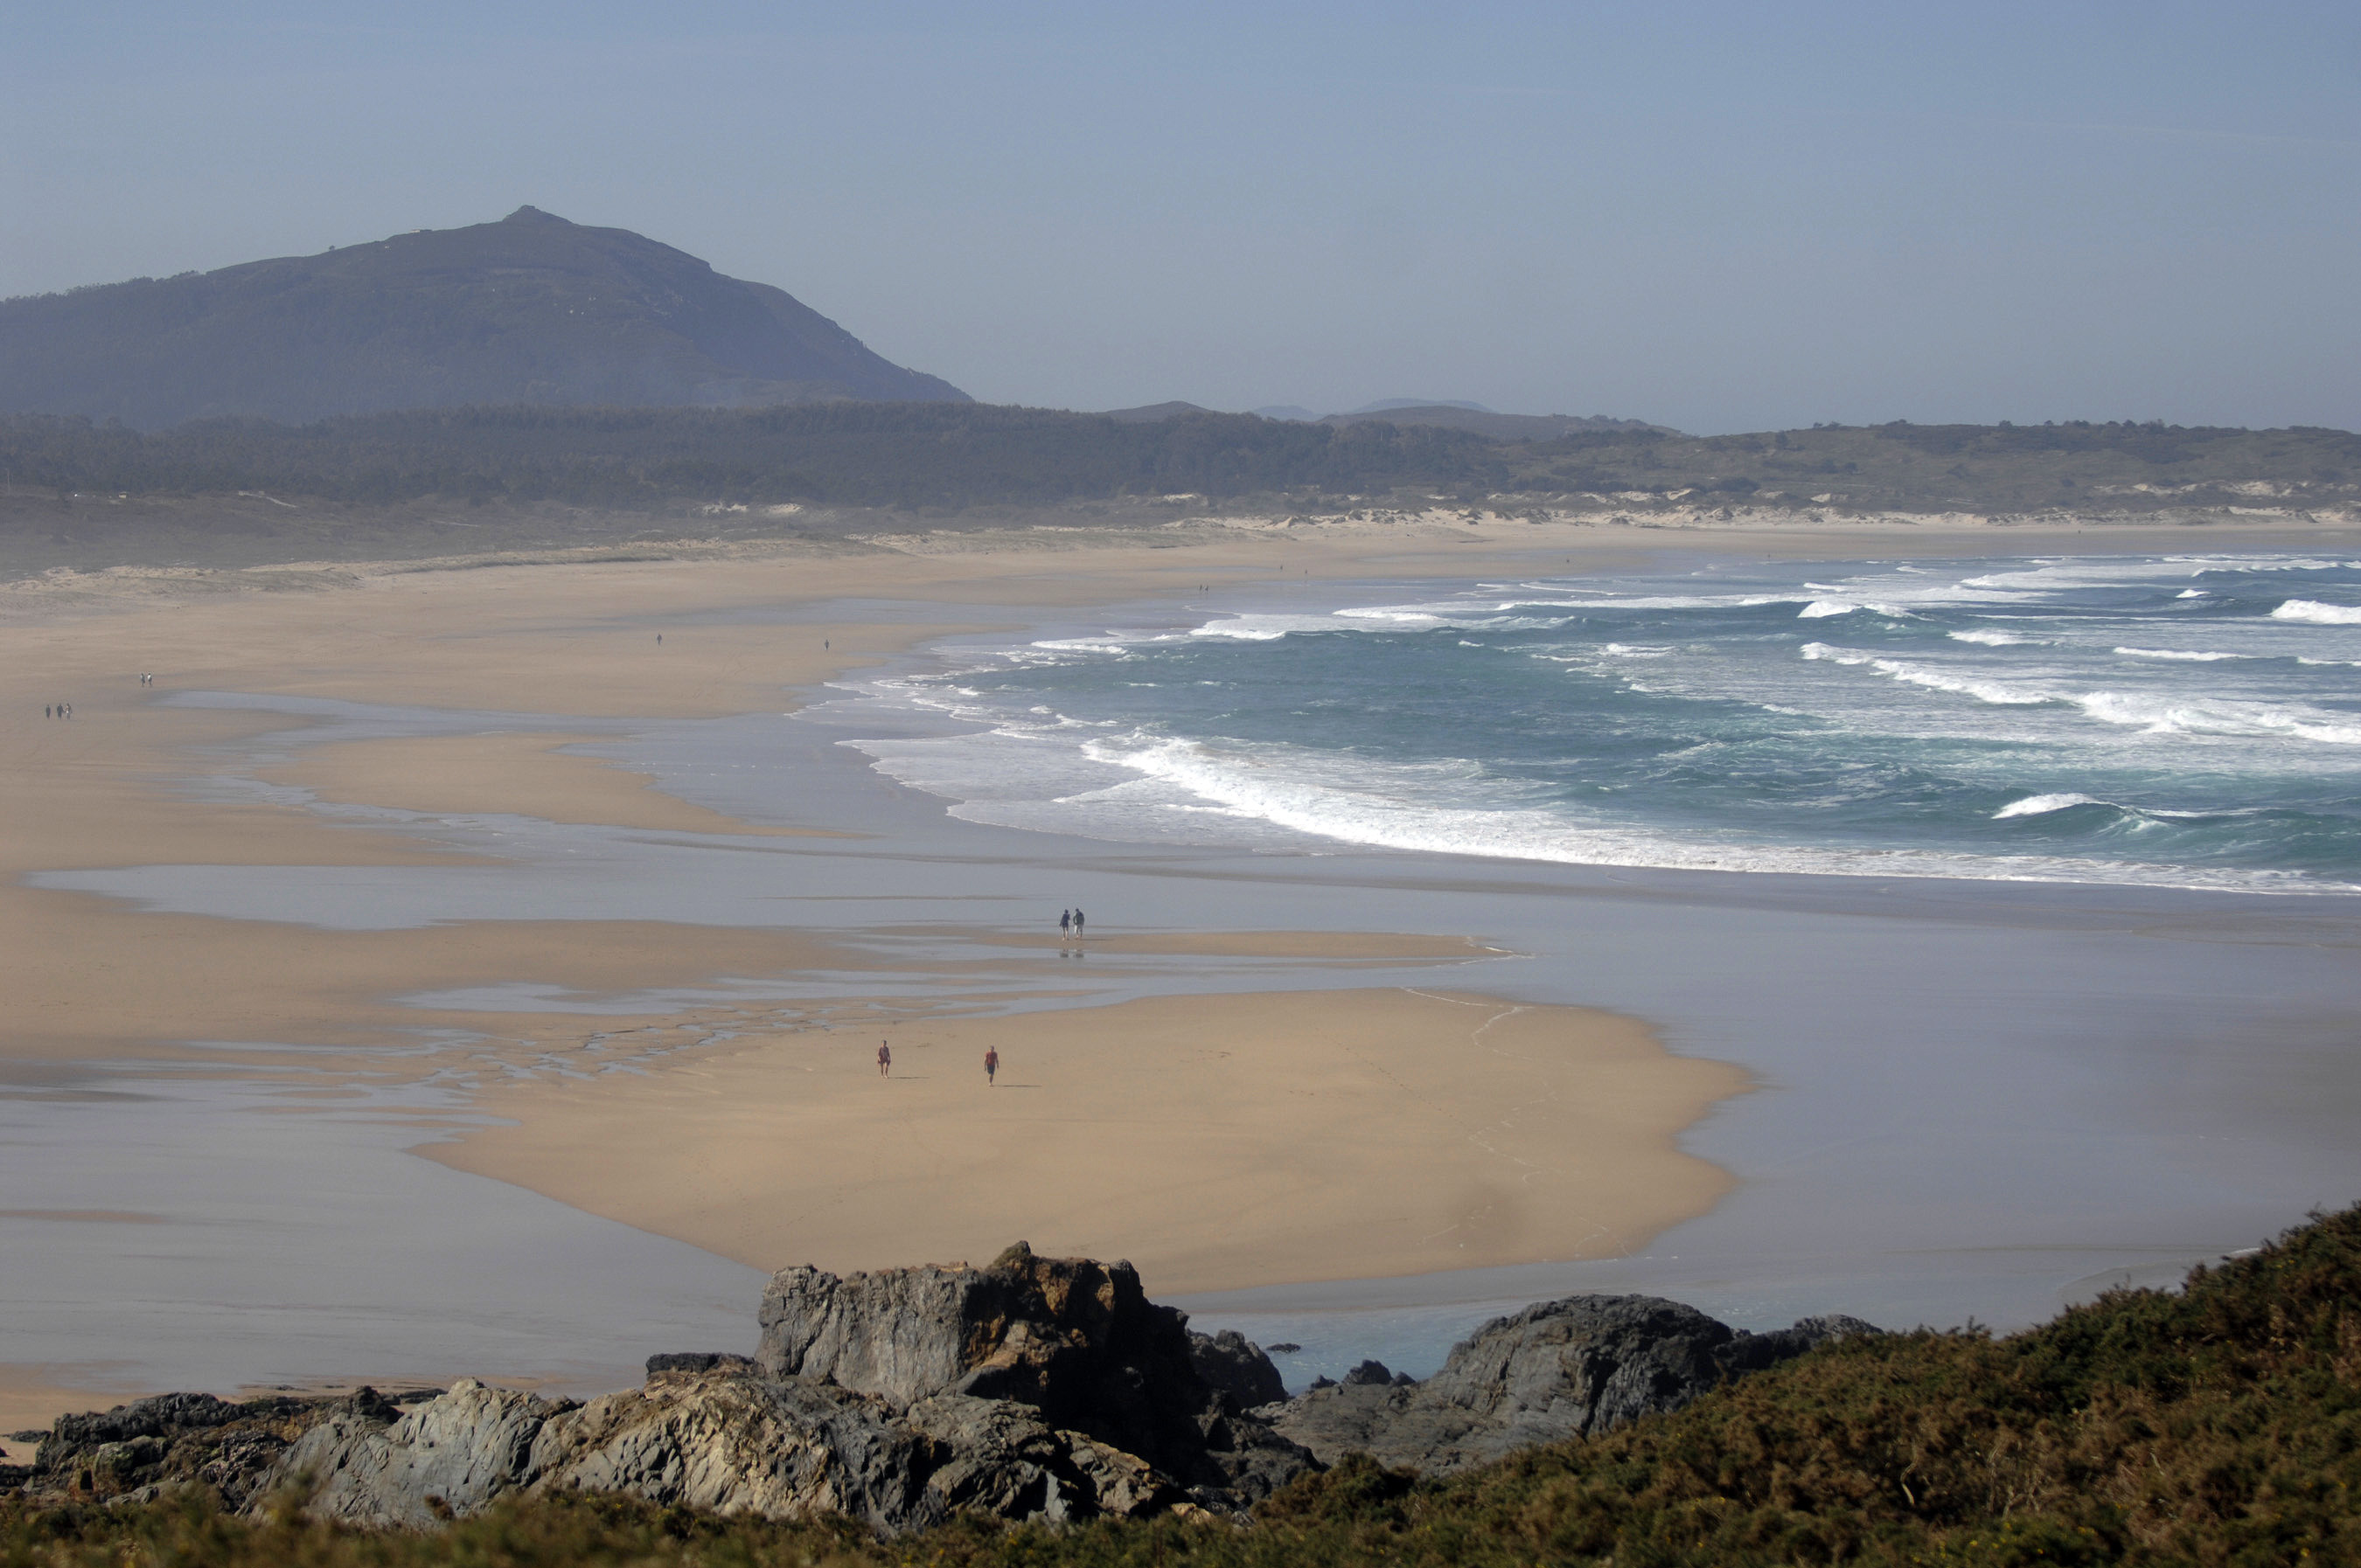
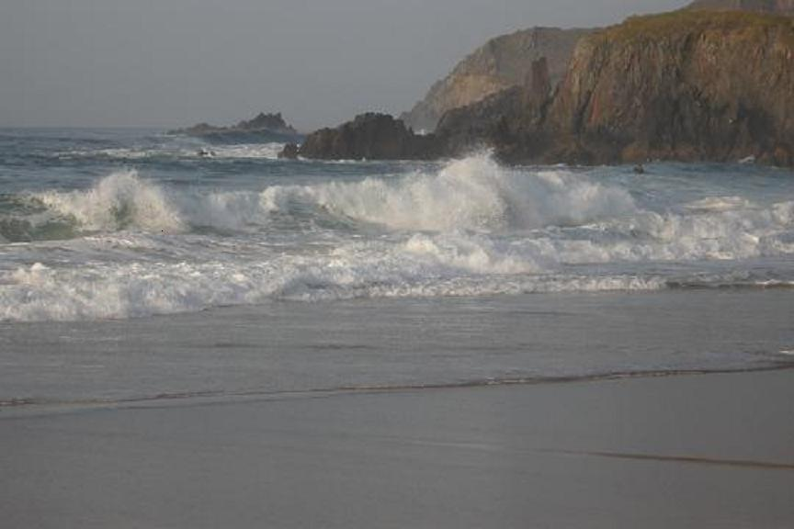
Charo
Ahora os mostraré algunas de las playas, ésta es “A Frouxeira” Valdoviño, tiene más de 3 kms de longitud.

Slide 29
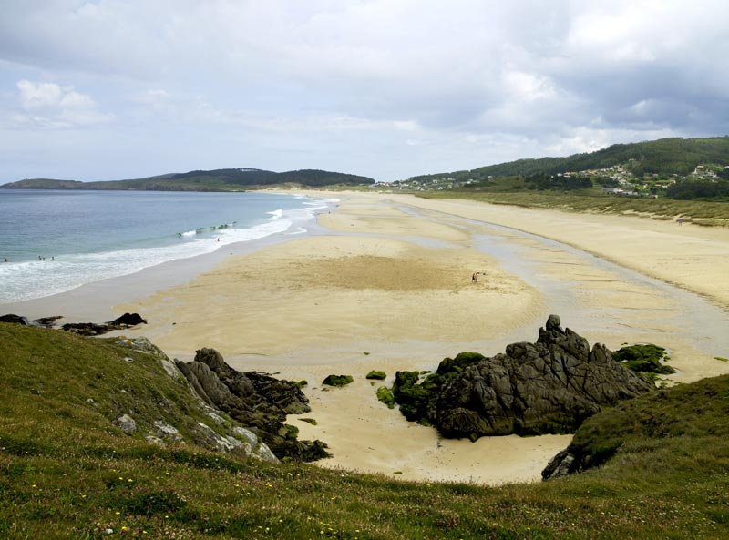
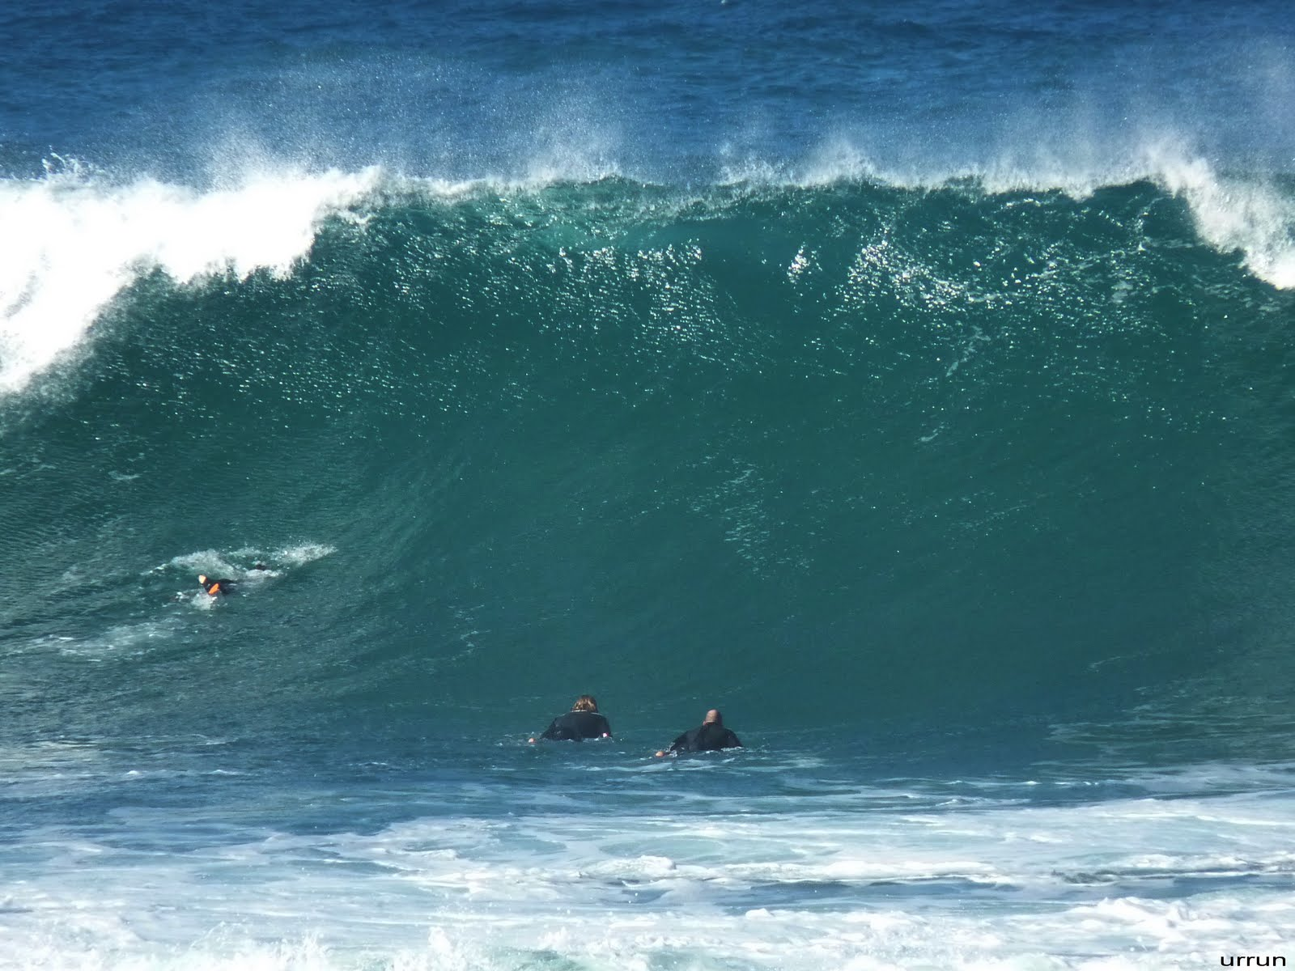
Preciosa “Playa de Doniños” en la que se realizan campeonatos de Surf

Slide 30
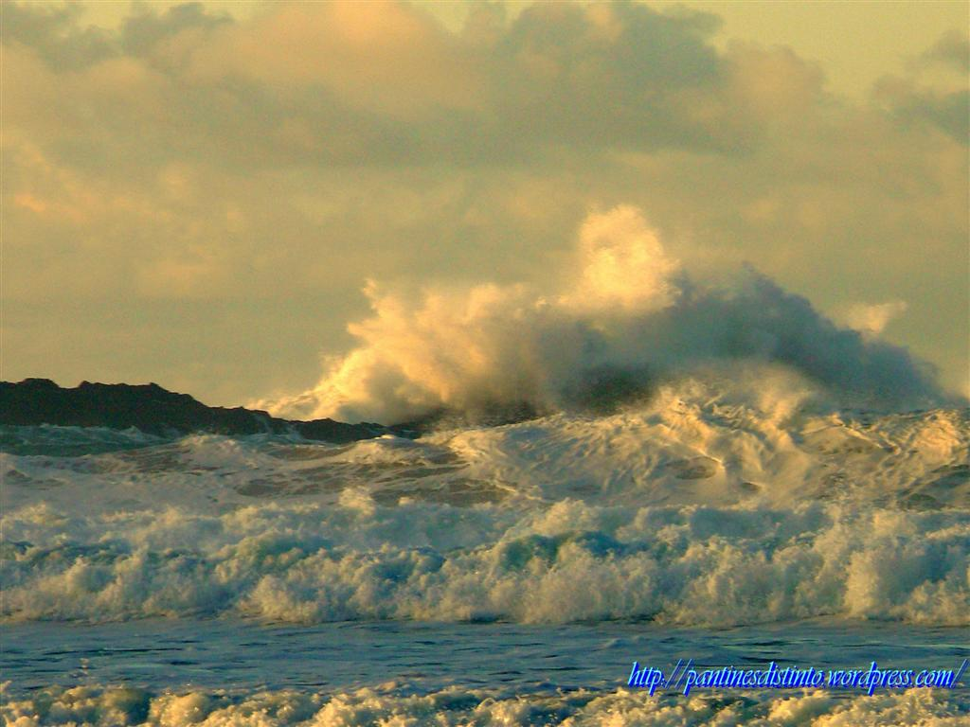
Oleaje en playa de “Pantín”

Slide 31
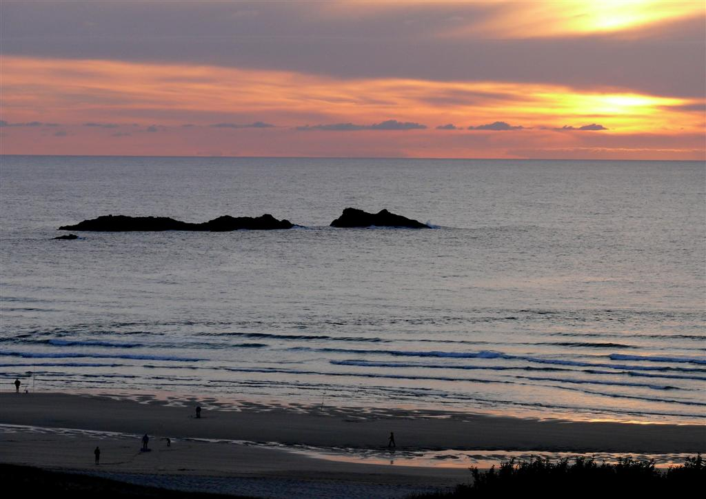
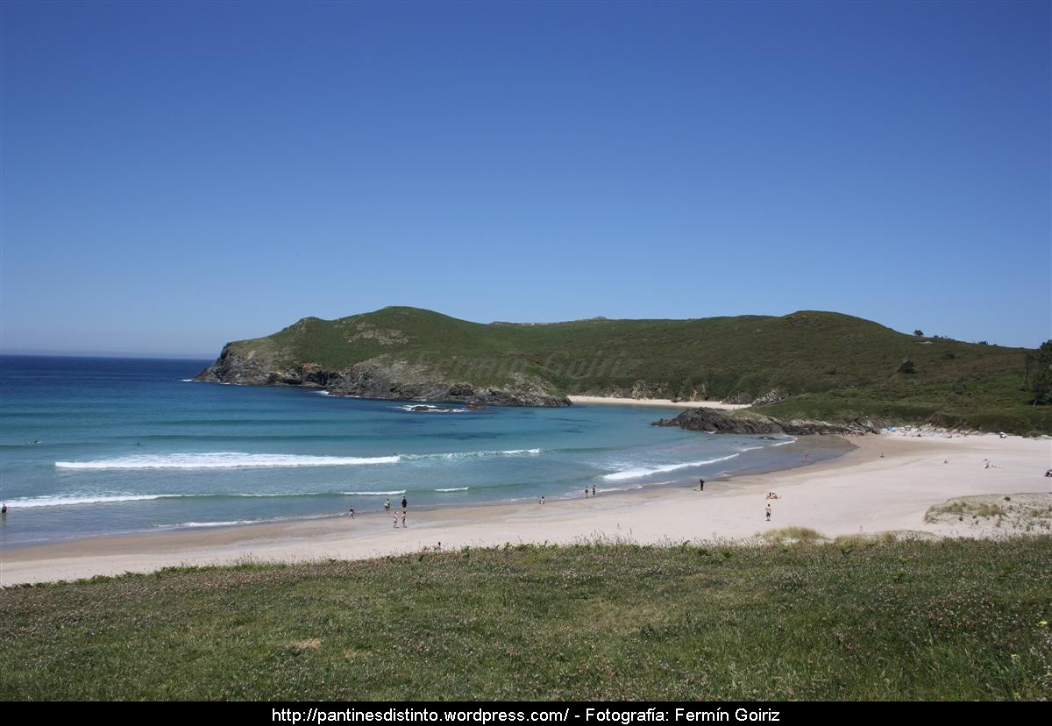
Playa de “Pantín”

Slide 32
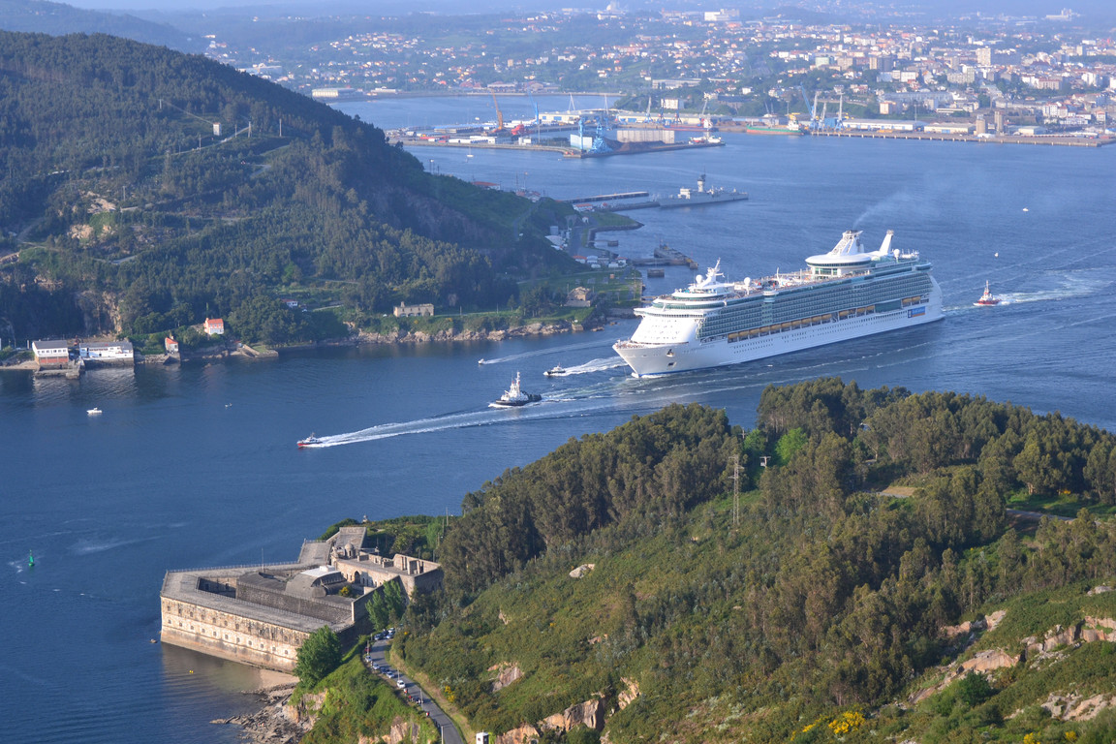
Saliendo de Ferrol hacia alta mar

Slide 33
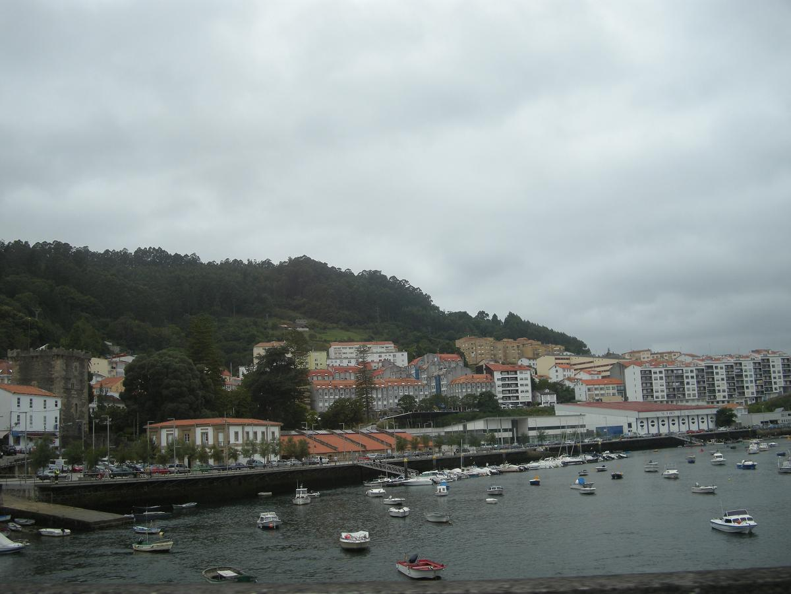
Ahora os invito a conocer el pueblo de “Ares”, otra maravilla de la zona

Slide 34
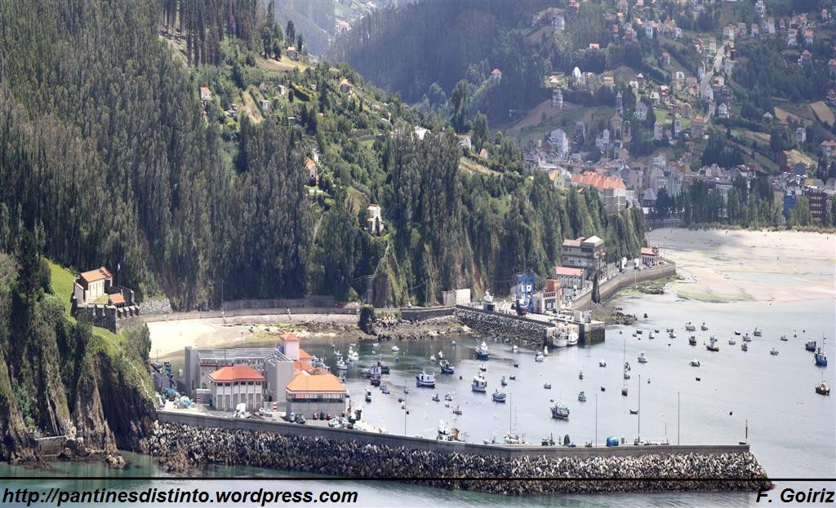
Otro pueblo de cuento es “Cedeira”, gente amable y muy buena gastronomía
”

Slide 35
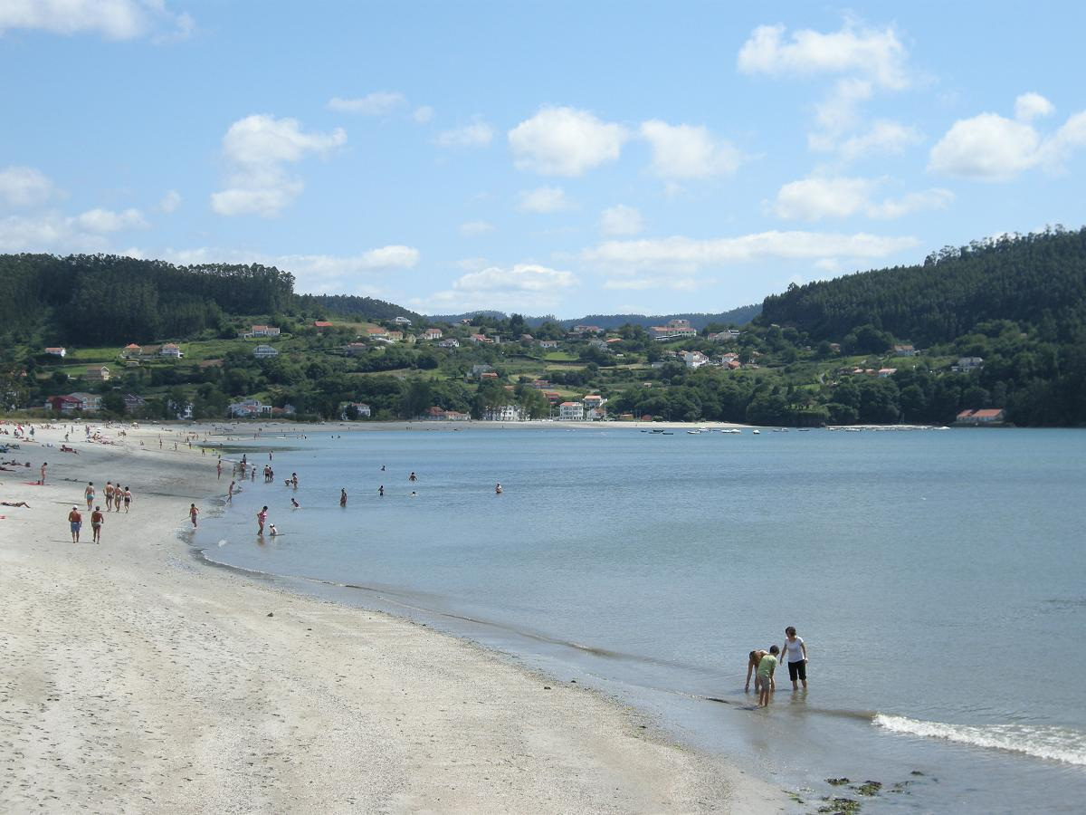
Una bonita vista de la “Playa de la Magdalena” en Cedeira
Charo
Charo

Slide 36
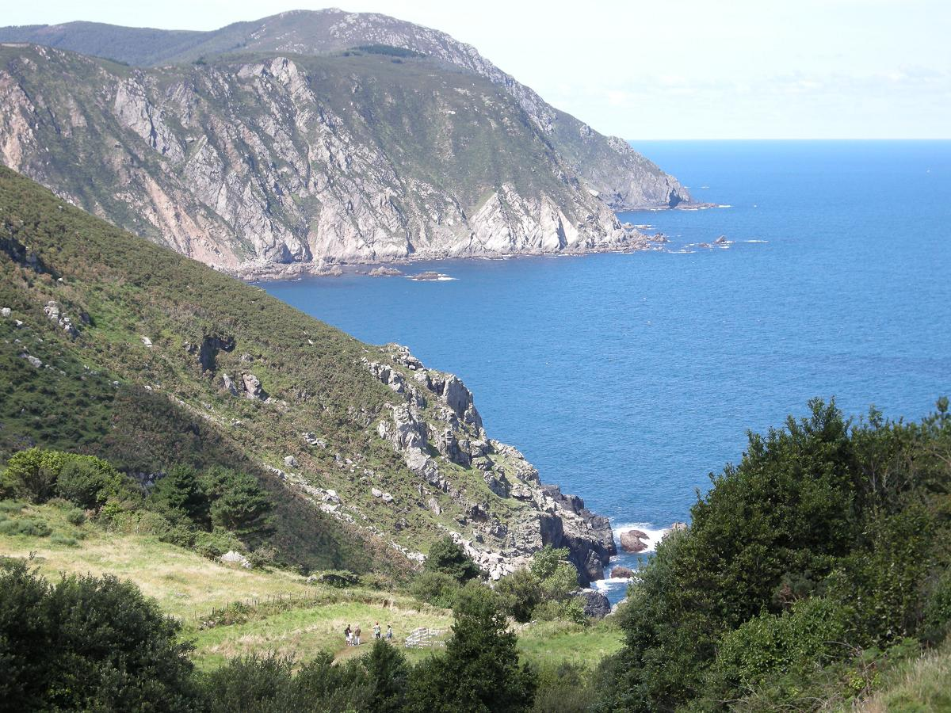
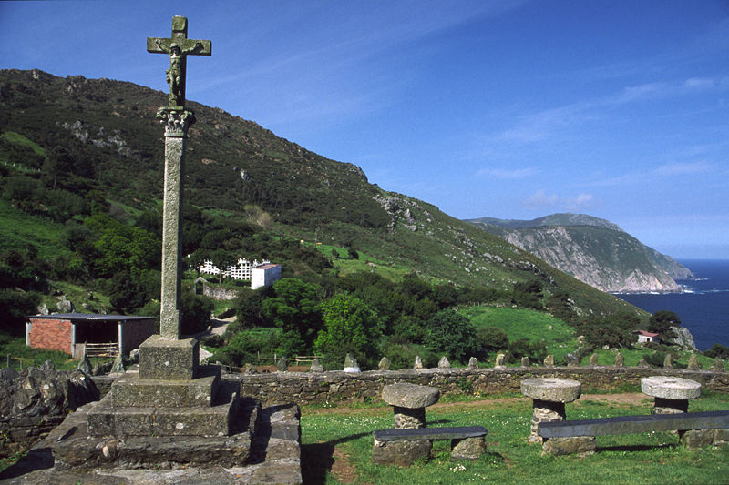
Ahora iremos a conocer San Andrés de Teixido, vereis que acantilados
Charo

Slide 37

Ermita de San Andrés de Teixido, dice la leyenda que “va de muerto quién no fue de vivo”
Charo

Slide 38


Y acabado el viaje, os invito a degustar la…
riquísima gastronomia gallega

Slide 39
Espero que hayais disfrutado de este corto viaje.
Os animo a conocer las “rías altas”, todo su entorno está rodeado de “Magia”.
Un abrazo para todos
Charo.zs

Slide 40




Accede a la sección que desees desde aquí:
PPS Exclusivos
Dedicatorias | Fechas Especiales | Graciosos | Historia y arte | Lugares | Musicales
Naturaleza y Ciencias | Política | Reflexión | Religiosos | Románticos | Salud
Si deseas recibir pps periódicamente en tu correo electrónico subscríbete aquí:

